Slide 1
«Звук Т»
Старшая группа
Составила учитель-логопед
Нубарян И.А.

Slide 2
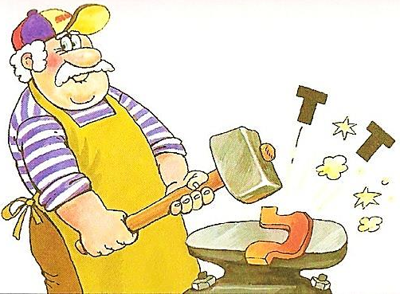

Slide 3
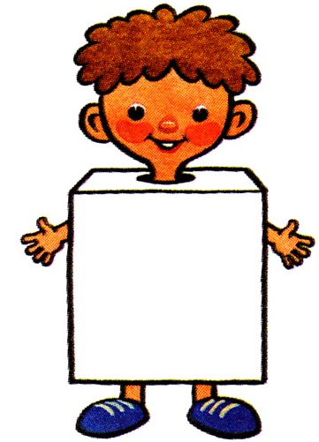
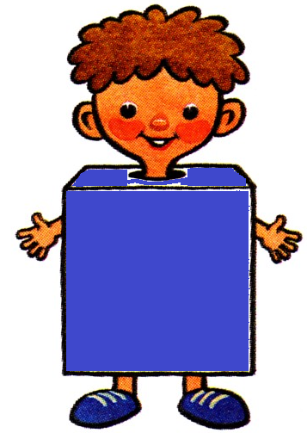

Slide 4
Т

Slide 5
А
Т

Slide 6
У
Т

Slide 7
Т
А

Slide 8
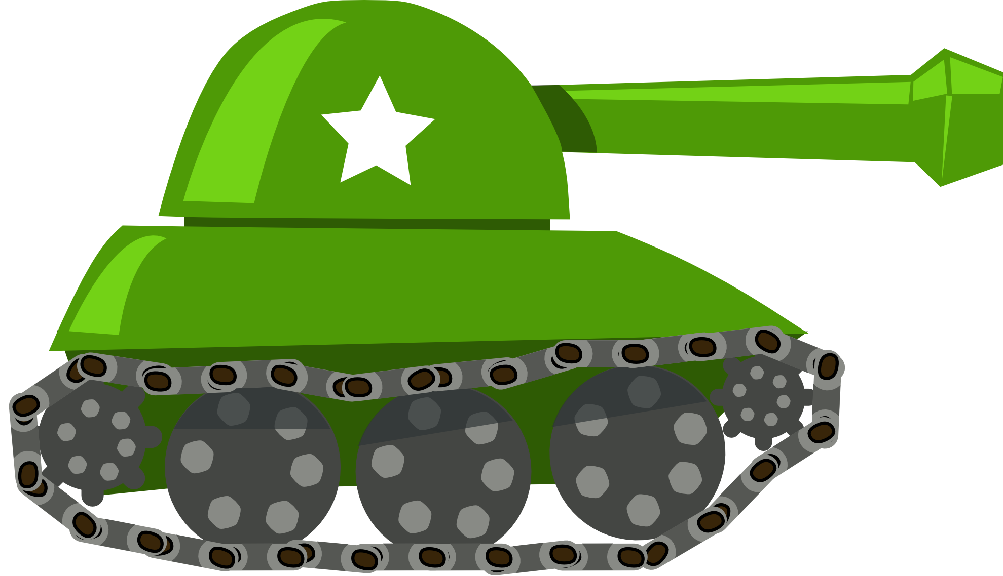

Slide 10
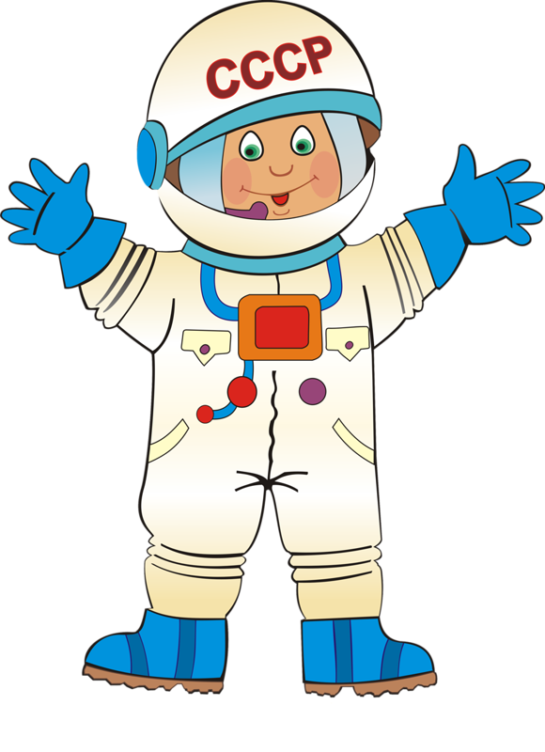

Slide 12
